Slide 1
Unit & Integration testing
Drupal Implementation
Javier Carranza <javier@al.quimia.net>
Alquimia Proyectos Digitales <http://al.quimia.net/>

Slide 2
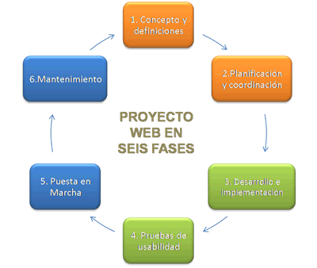
Etapas del desarrollo web
Toma de requisitos
Planificación
Ejecución
Pruebas
Formación
Entrega
Mantenimiento
Alquimia Proyectos Digitales

Slide 3
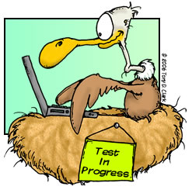
Fase de pruebas
Usabilidad
Accesibilidad
Funcionalidad
Cross browsing
Rendimiento
Alquimia Proyectos Digitales

Slide 4

Usabilidad, accesibilidad y estándares
Google Website Optimizer
Yslow
TAW
W3C Validator
24 Web Site Usability Testing Tools
Alquimia Proyectos Digitales

Slide 5

Cross browsing
Virtualización
Browsershots.org
Browser hacks
Alquimia Proyectos Digitales

Slide 6
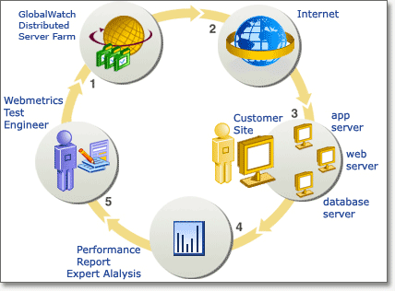
Pruebas de rendimiento
Apache ab
Siege
The Grinder
Apache JMeter
Alquimia Proyectos Digitales

Slide 7
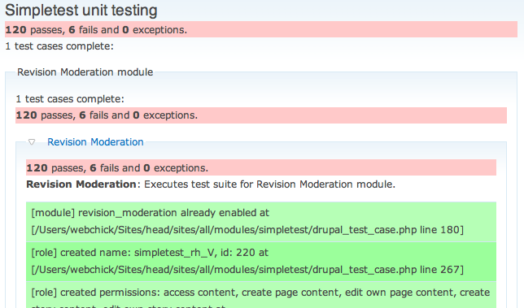
Pruebas de funcionalidad y calidad de código
Simpletest
Selenium IDE
Sonar
Scripts drupal
Alquimia Proyectos Digitales

Slide 8
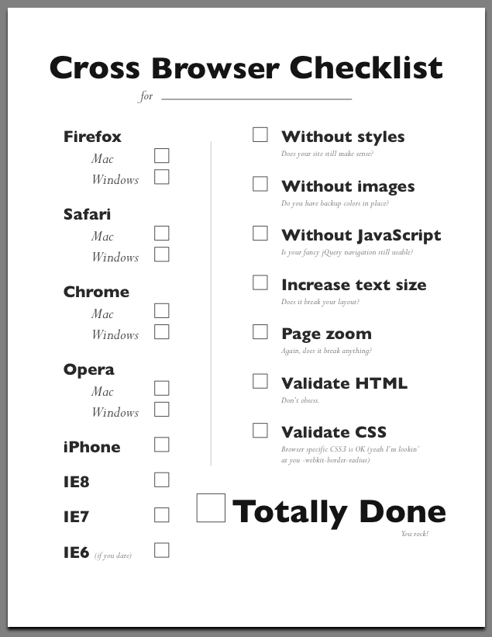
Testing en Drupal antes de Simpletest
Checklists
Procedimientos parametrizados
Testers != developers
Alquimia Proyectos Digitales

Slide 9

¿Qué es simpletest?
Custom testing framework
Especializado en pruebas de funcionalidad
Muy integrado con el workflow de Drupal
Forma parte de core en Drupal 7
Alquimia Proyectos Digitales

Slide 10
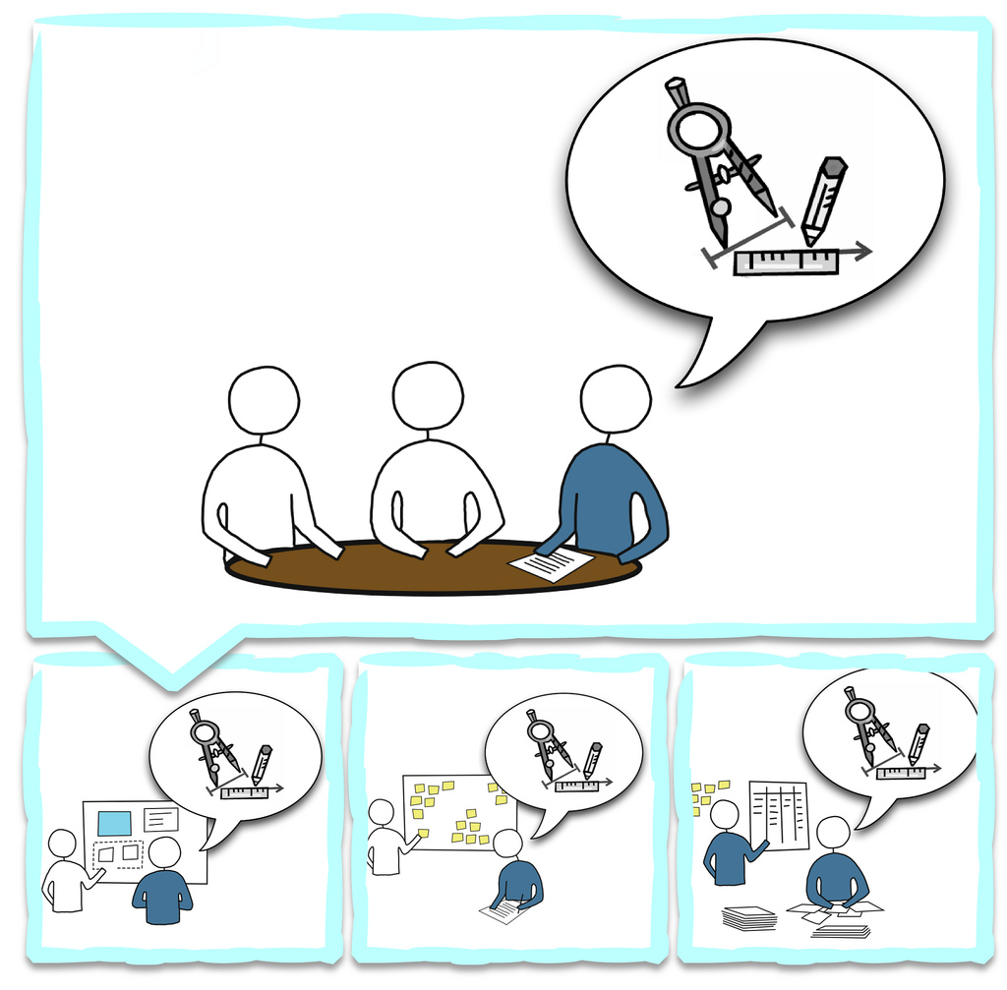
Requisitos para el uso de Simpletest
PHP-curl extension
PHP DOM extension (ya incluido en PHP5)
Se recomienda un mínimo de 256 MB
Pequeña modificación al settings.php para Drupal 6
Alquimia Proyectos Digitales

Slide 11
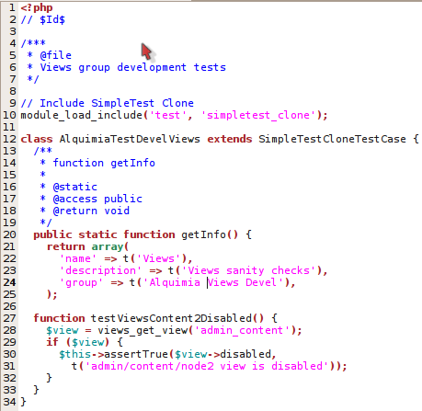
Una prueba simple
Pruebas Simpletest Orientadas a Objetos
Simpletest “instala” un nuevo Drupal para hacer las pruebas.
SimpletestClone clona tu Drupal para ejecutar las pruebas.
Alquimia Proyectos Digitales

Slide 12
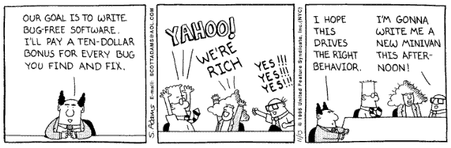
Ejemplos de pruebas simples
Todos los nodos tienen cleanpaths
Las views tienen pager hablitado
Las views usan el filtro “Published”
Todos los nodos son propiedad de usuarios existentes
Alquimia Proyectos Digitales

Slide 13
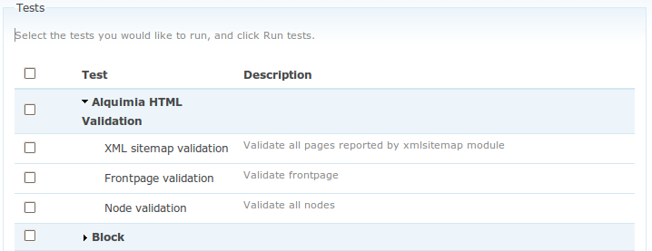
El ejemplo de W3C Validator
Validar todos los nodos del Drupal
Validar la portada
Validar todas las páginas listadas por XMLsitemap
Alquimia Proyectos Digitales

Slide 14

¿Preguntas?
Javier Carranza
<javier@al.quimia.net>
Alquimia Proyectos Digitales
http://al.quimia.net/
Alquimia Proyectos Digitales

Slide 15

¿Quieres formar parte de nuestro equipo?
    http://al.quimia.net/trabaja-con-nosotros
¿Quieres conocer más de alquimia?
    http://al.quimia.net/contacta
¿Tienes un proyecto web por desarrollar?
    http://al.quimia.net/proyectos/propuesta

